Slide 1
Navigation và WebElement commands trong SeleniumWebdriver
Navigation commands
WebElement commands
Người soạn: ndquang4

Slide 2
Navigation Commands

Slide 3
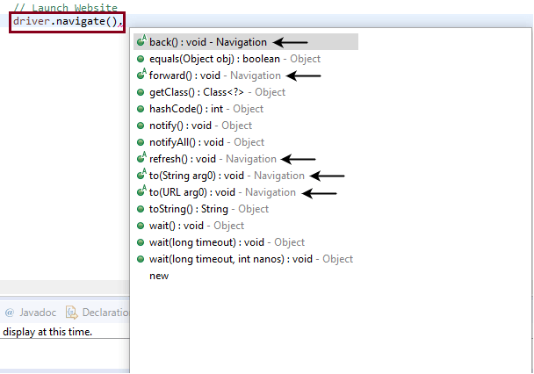
Navigation Commands
Go to URL
Back
Forward
Refresh

Slide 4
Thế nào là Web Element
Là khái niệm liên quan đến một HTML element/ phần tử. HTML document bao gồm các HTML element. Nó bao gồm một thẻ bắt đầu (tag), một thẻ kết thúc và nội dung ở giữa. Chẳng hạn, một phần tử HTML được viết dưới dạng: "<tagname atributeId=attribute_value> nội dung </ tagname>"

Slide 5
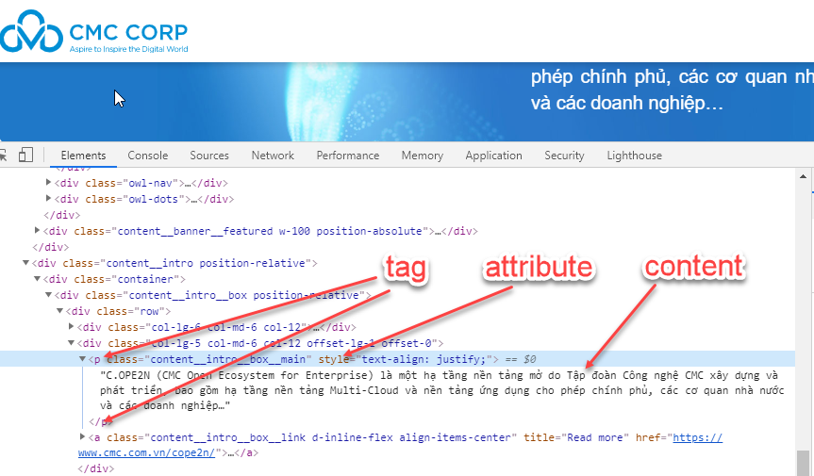
Thế nào là Web Element

Slide 6
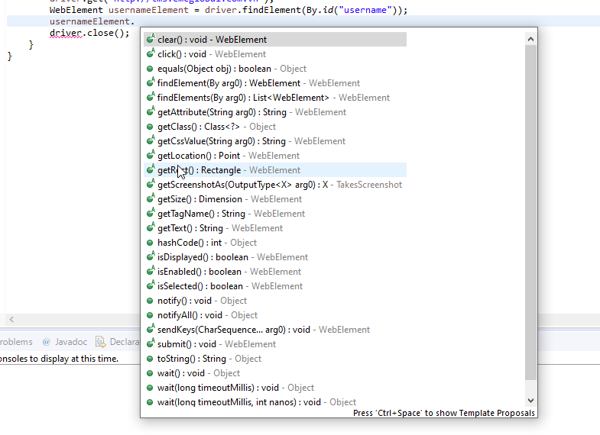
Thao tác với WebElement trên selenium - commands
Clear text
Check Enable/Disable
Click
..

Slide 7
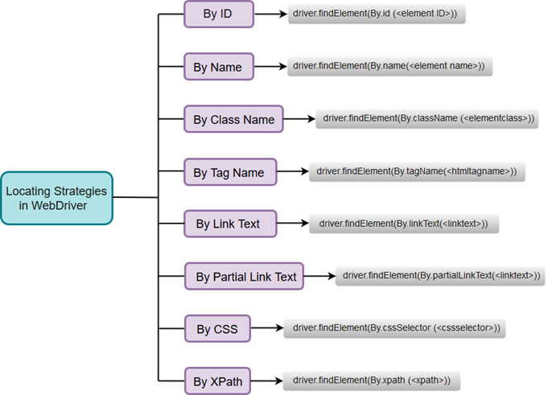
Chiến lược xác định WebElement - Locating web elements

Slide 8
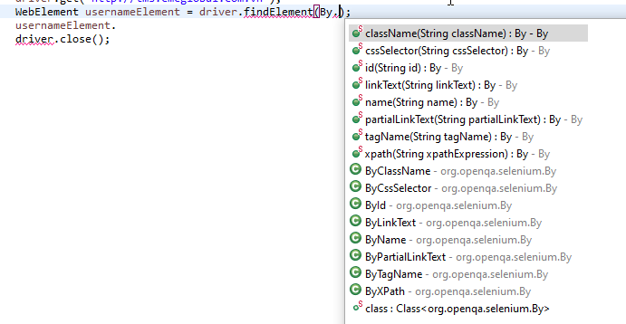
Chiến lược xác định WebElement (cont.)

Slide 9
Chiến lược xác định WebElement (cont.)
Chiến lược xác định bằng Id, class, tagname, css là đơn giản và hiệu quả nhất, tương thích với các trình duyệt nhưng không luôn thực hiện được do website không có luôn cung cấp ID, class riêng biệt cho các element
Chiến lược xác định bằng Xpath là tin cậy cao nhưng chậm hơn và không luôn tương thích chuẩn với một số trình duyệt như IE

Slide 10
Bài tập
Viết chương trình thực hiện công việc sau:
Mở trang https://tuyendung.cmc.com.vn/
Đăng nhập bằng gmail
Kiểm đã đăng nhập thành công bằng cách xác định có tên usename trên trang https://tuyendung.cmc.com.vn/
Bấm nút Back và kiểm trang rằng vẫn đang trong trạng thái đăng nhập rồi
Bấm nút Back và kiểm trang rang vẫn đang trong trạng thái đăng nhập rồi
Logout khỏi trang
Đăng nhập lại trang
LƯU Ý: Demo cần sử dụng Junit4

